Slide 1
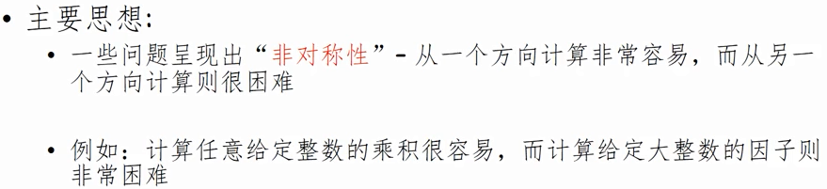
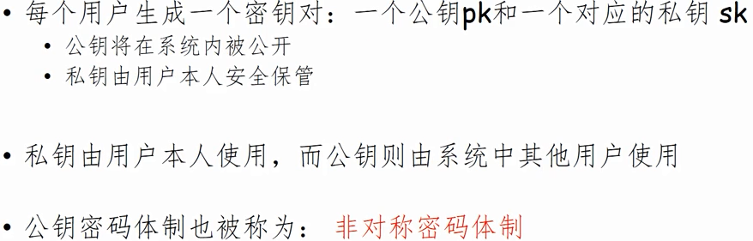
5.1 公钥密码简介

Slide 2
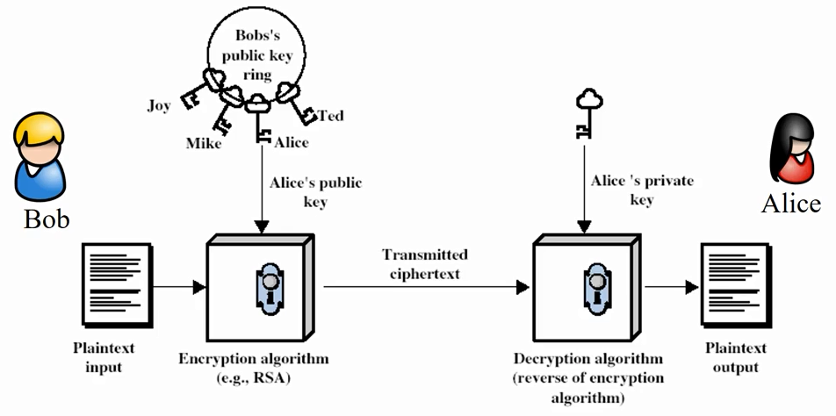
公钥密码体制的基本思想

Slide 3
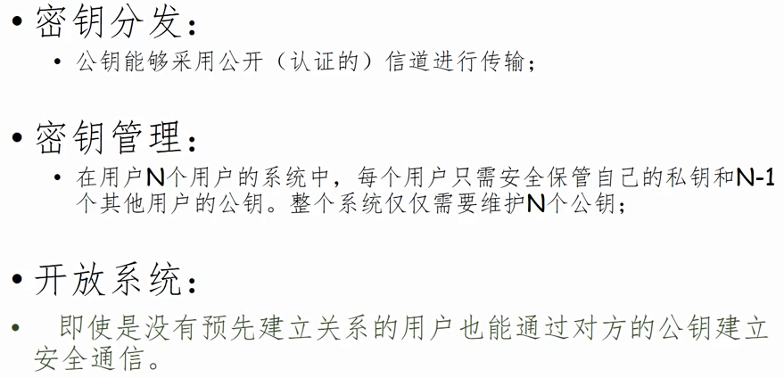
公钥密码体制的优势

Slide 4
对称密码 vs 公钥密码
两者都在使用，场合不一样。
对称密码主要用于数据加/解密
公钥密码主要用于身份认证、密钥管理、数字签名（p.85）等。
对称密码速度快，公钥密码计算量大、速度慢。
两者的安全性都能得到保证。

Slide 5
密钥分发问题
从上一章的学习可以得知，使用对称加密就可以解决：通信保密问题。即：只要使用密钥，并使用对称加密算法对明文进行加密，就可以保证密文不会被第三方解开。
但是另一个问题又摆在面前：就是密钥分发问题（p.85）即：密钥如何通过不安全的通信信道，送到对方手中。
那么能否找到一种方法，能够在不安全的通信信道上交换密钥呢？

Slide 6
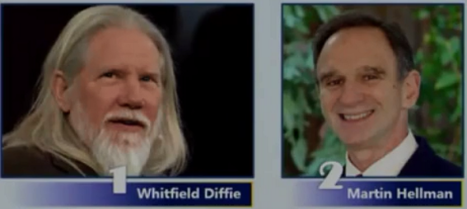
5.2 Diffie-Hellman密钥交换
1976年，斯坦福大学的Diffie和Hellman发表了论文《New Directions in Cryptography》，文中给出了一种通信双方可以在公开网络上协商密钥的方案，并由此提出了公钥密码体制的概念。
DH算法不是数据加密算法，它基于在有限域上求离散对数问题的困难性，只能用于密钥协商，而不能用于数据加/解密。
两人于2015年获得图灵奖。

Slide 7
费马小定理简介
费马小定理是初等数论四大定理之一
费马小定理
威尔逊定理（判断素数）
欧拉定理
中国剩余定理（孙子定理）
数论有着非常广泛和重要的应用（密码学、奥数、ACM等）。
费马小定理是欧拉定理的一个特殊情况。

Slide 8

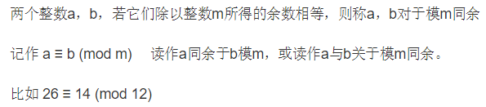
同余定理
同余定理是数论中的重要概念，其内容为：给定一个正整数m，如果两个整数a和b满足a-b能够被m整除，即(a-b)/m得到一个整数，那么就称整数a与b对模m同余，记作a≡b(mod m)。对模m同余是整数的一个等价关系。

Slide 9
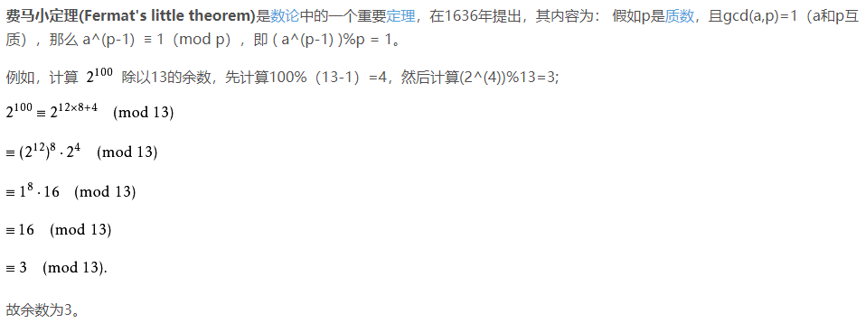
费马小定理的内容

Slide 10
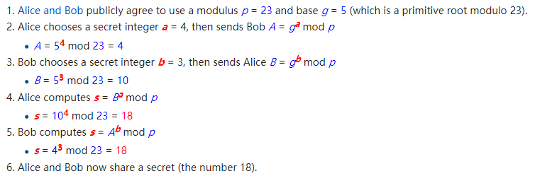
DH算法详解

Slide 11
DH算法的原理和不足（p.91-93）
DH算法原理：
用户A、B协商一个素数p和整数q（q是p的一个原根）
用户A生成私钥K_{A}，并计算出公钥Y_{A}，发给用户B
用户B生成私钥K_{B}，并计算出公钥Y_{B}，发给用户A
用户A、B通过p+K_{A}+Y_{B}和p+K_{B}+Y_{A}算出完全一样的密钥K
DH算法的不足：中间人攻击、重放攻击（原理和区别：https://www.zhihu.com/question/304363663/answer/543494724）。

Slide 12
材料
视频： Diffie-Hellman 密钥交换（从2:15开始看）。
Diffie–Hellman key exchange
Diffie-Hellman密钥协商算法
Diffie-Hellman密钥交换（https://zhuanlan.zhihu.com/p/56424325）
Diffie-Hellman密码交换是如何运作的？（https://www.zhihu.com/question/29383090）
离散对数问题（https://zhuanlan.zhihu.com/p/22984902，p.101-习题3答案）

Slide 13
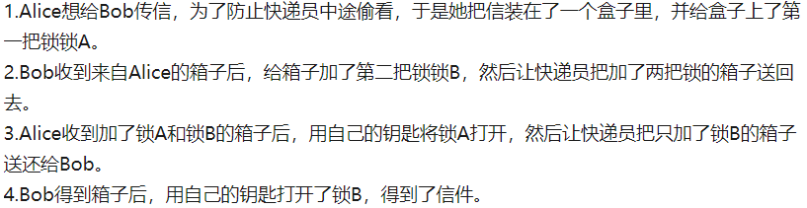
Shamir秘密共享算法

Slide 14
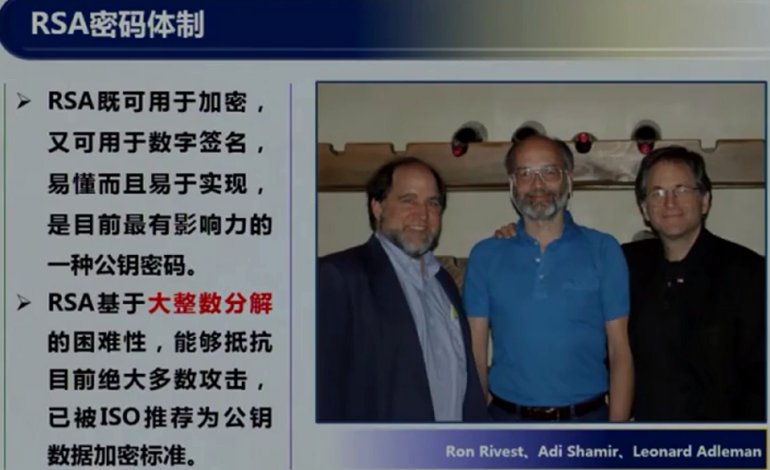
5.3 RSA
RSA算法是1977年由当时都在MIT工作的罗纳德·李维斯特（Ron Rivest）、阿迪·萨莫尔（Adi Shamir）和伦纳德·阿德曼（Leonard Adleman）一起提出的。
RSA三人组获得2002年图灵奖。
RSA算法基于大整数分解（欧拉定理）的困难性，能够抵抗目前绝大多数攻击，被ISO推荐为公钥密码加密标准。它既可以用于加密，又可以用于数字签名，算法简单、实现容易，是目前最具影响力的公钥密码。

Slide 15
材料
视频：RSA公钥加密、RSA算法推导、RSA算法详解、欧拉定理、RSA算法
阮一峰：RSA算法原理（一）、（二）
RSA算法原理（https://zhuanlan.zhihu.com/p/48249182）
如何深入浅出地讲解RSA密码？（https://www.zhihu.com/question/304030251）
RSA算法详解（https://zhuanlan.zhihu.com/p/33580225）
一文搞懂RSA算法（https://zhuanlan.zhihu.com/p/44185847）
初等数论笔记Part1：欧拉定理（https://zhuanlan.zhihu.com/p/35060143）

Slide 16
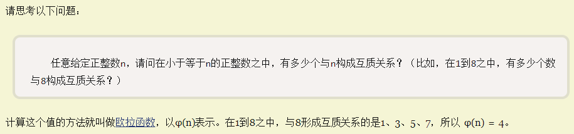
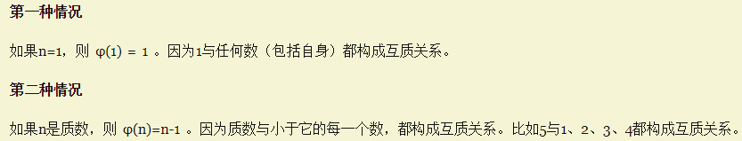
欧拉函数-1

Slide 17
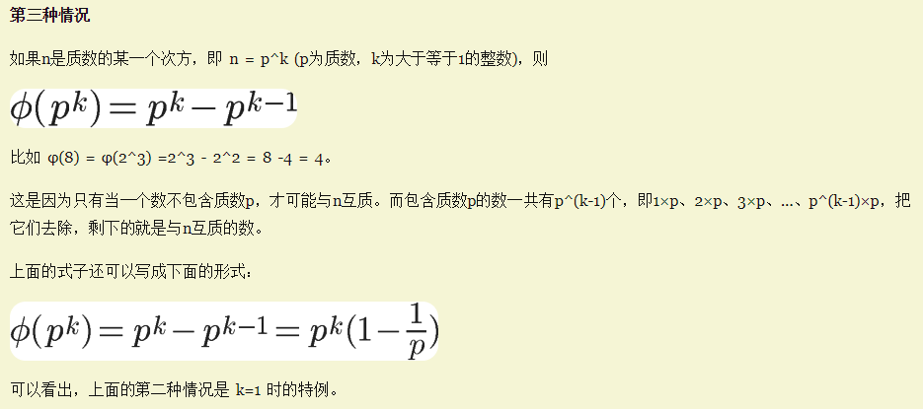
欧拉函数-2

Slide 18
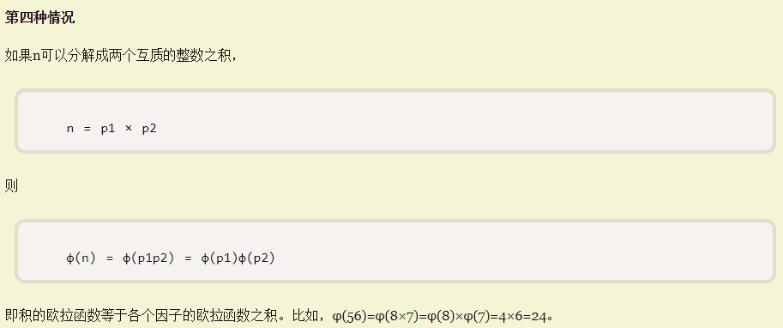
欧拉函数-3

Slide 19
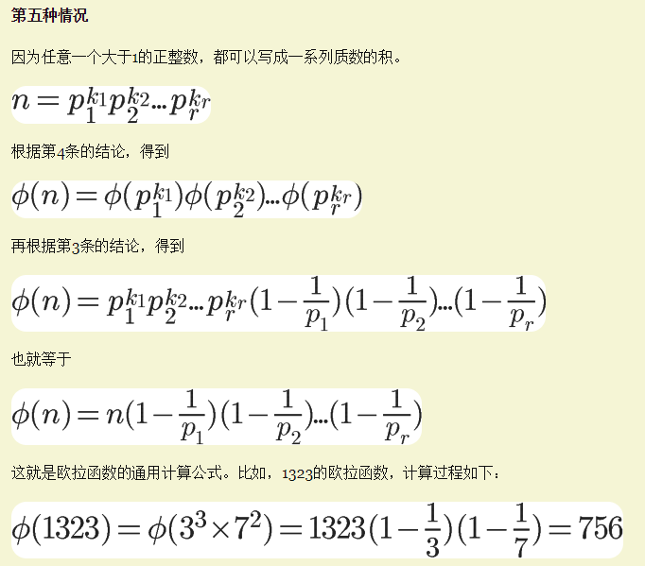
欧拉函数-4

Slide 20
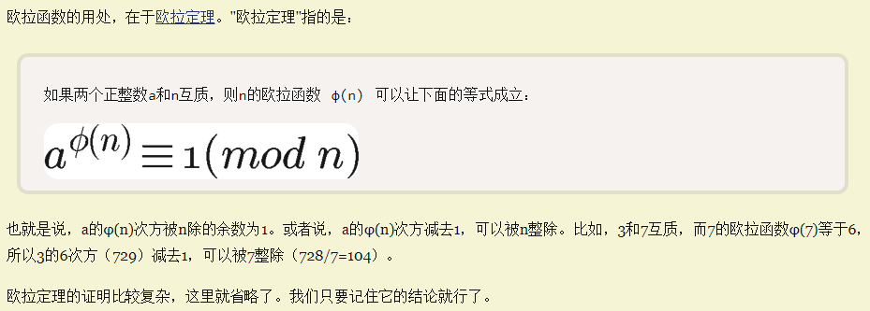
欧拉定理-1

Slide 21
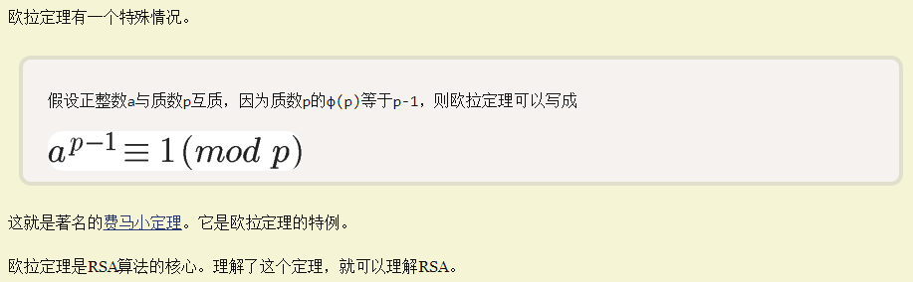
欧拉定理-2

Slide 22
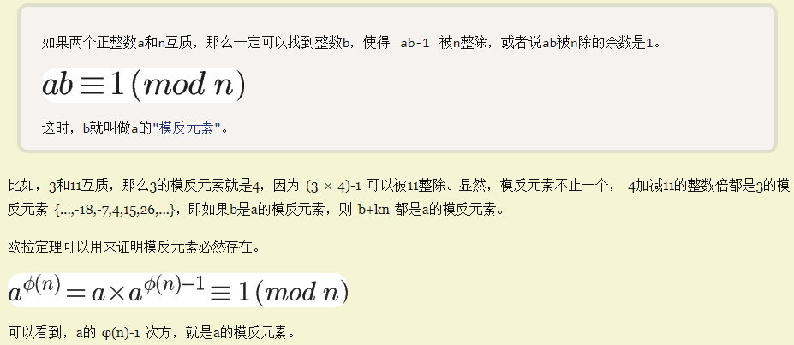
模反元素

Slide 23
RSA算法详解（p.94）
选择两个大素数:p和q（p=7、q=17）
求出n=p*q（7*17=119），根据欧拉公式求出φ(n)=(p-1)*(q-1)=96
根据欧拉定理，可以知道：如果两个正整数互质（e和n互质），那么一定存在一个整数d（模反元素）：d*e≡1(mod n)即：(d*e-1)/n==0
e取值范围：1<d<φ(n)，且gcd(φ(n),e)）=1，取e=5
d=(k*n+1)/e，k=4时，d有整数解：77
此时可以得到公钥：{5，119}、私钥：{77，119}

Slide 24
RSA加解密过程
私钥{e, n}，公钥{d, n}
私钥{5, 119}，公钥{77, 119}
加密：c = m^{e} mod n
m=19， c = 19⁵ mod 119 = 66
解密：m = c^{d} mod n
m = 66⁷⁷ mod 119 = 19

Slide 25
大素数的获取和素性测试
资料：用于加密的超大素数是怎么得到的？（https://www.zhihu.com/question/293656940）
在RSA算法中，两个大素数的选取是很重要的，一般做法为：
生成随机数
初步判断判断这个数可能是素数（比如：米勒-拉宾判定法）
再用精确但速度慢的素数判定法来判断这个数是否是真的素数
素性测试：检验一个给定的整数是否为素数的测试

Slide 26
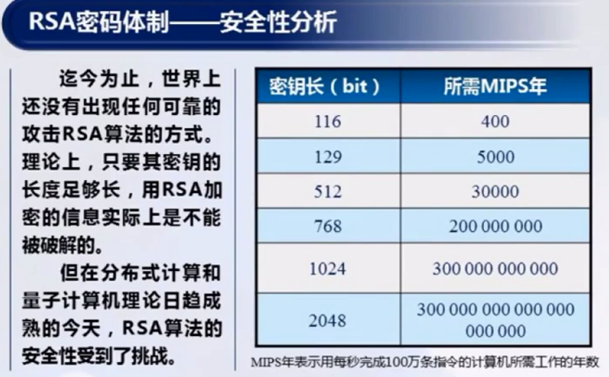
5.3.3 RSA的安全性

Slide 27
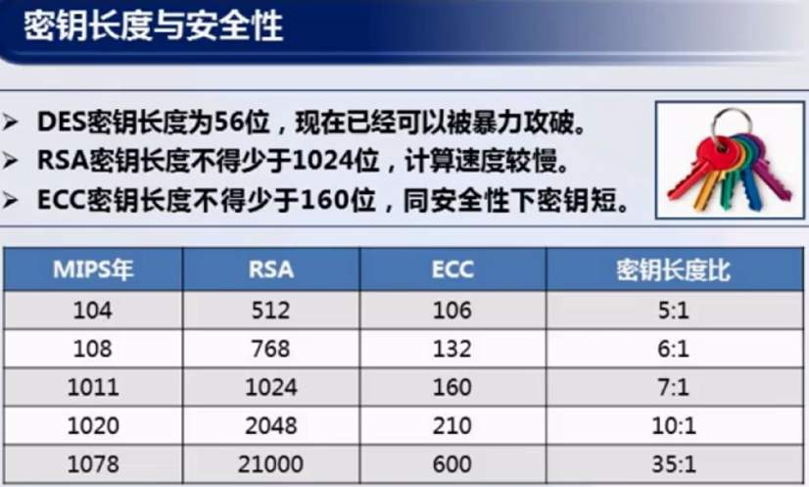
5.4 椭圆曲线密码算法

